Slide 1

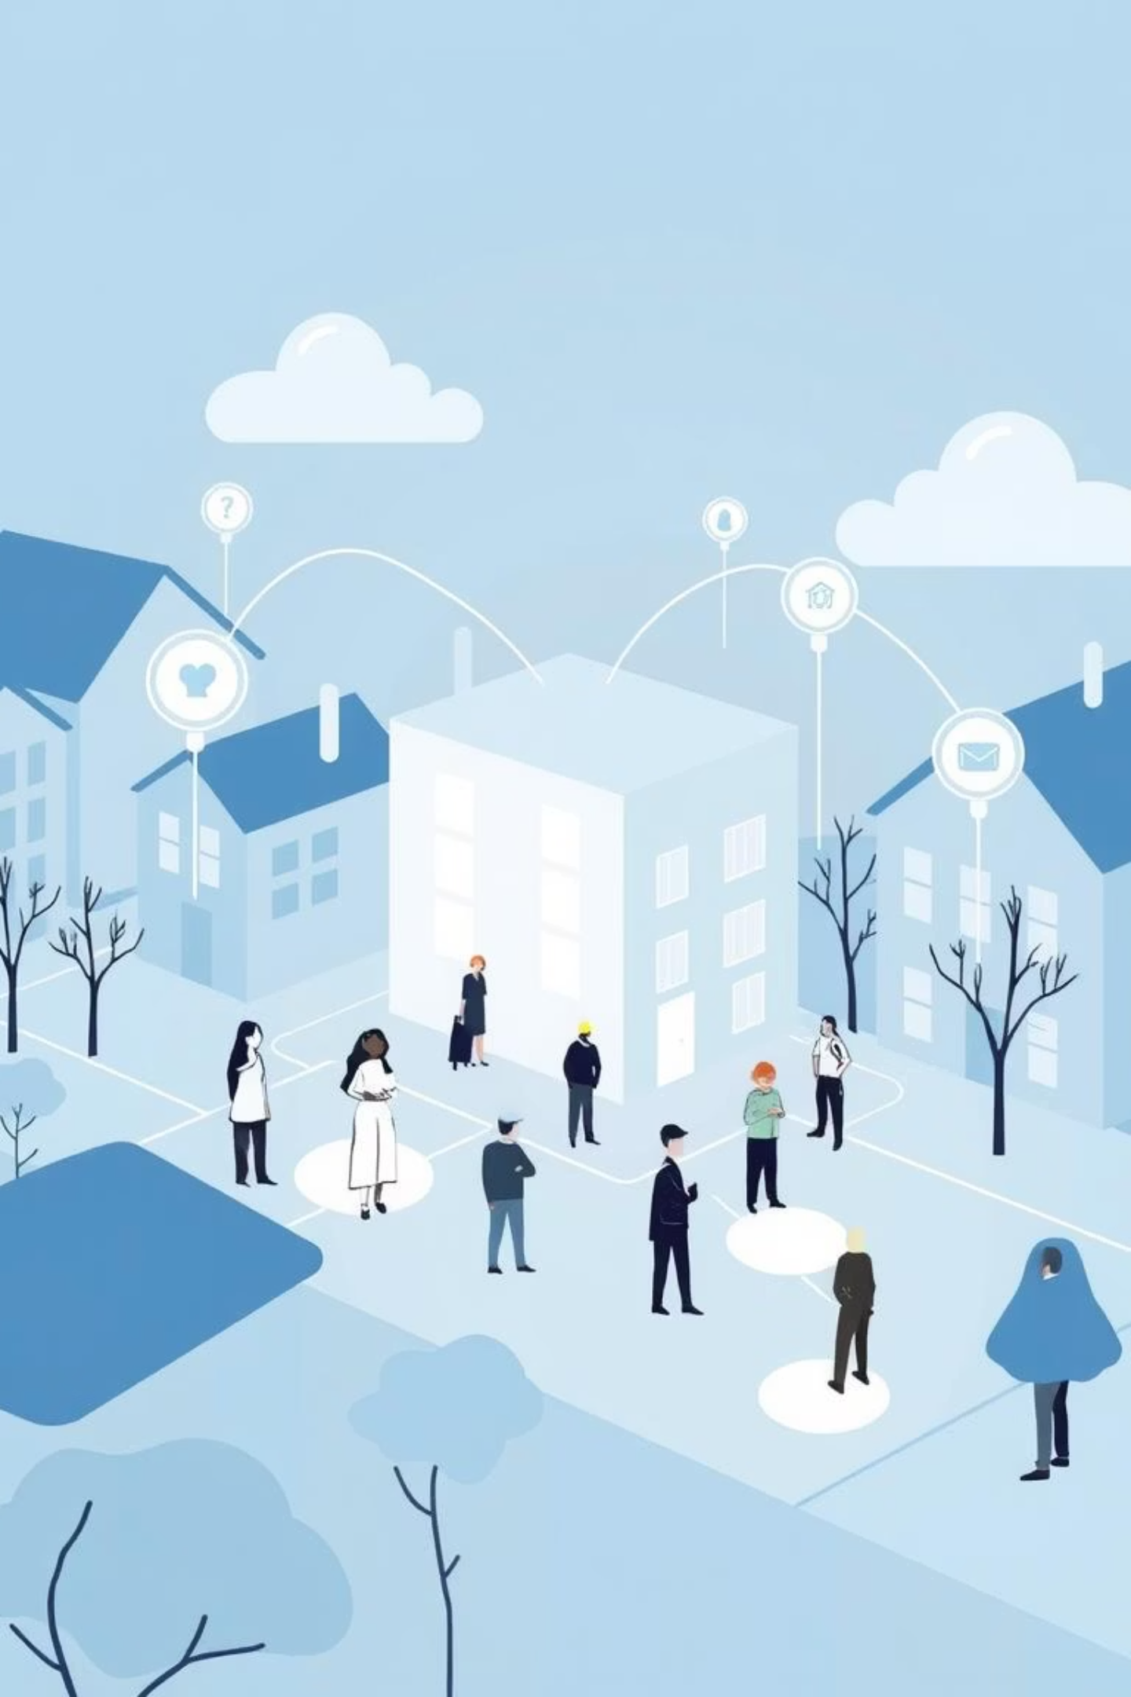
Junta360 Digital
Plataforma digital comunitaria para juntas de vecinos.
Presentado por: Alexander Chamorro Cáceres
Docente: Jorge Castrol Silvestre
Duoc UC – San Joaquín
Ingeniería en informática – Capstone 002D

Slide 2

El Desafío de la Gestión Vecinal
En la actualidad, varias organizaciones usan herramientas TI para mejorar en cuanto a organización, comunicación, reducción tiempos, costos, mano de obra, energía y recursos materiales de sus proyectos.
En chile las juntas de vecinos no son una excepción, son una de las mas desatendidas en cuanto al uso de la tecnologia.
La gestión comunitaria a menudo es manual e ineficiente, resultando en:
Comunicación limitada entre directiva y vecinos.
Procesos lentos y falta de transparencia.
Dificultad en el seguimiento de decisiones.
Estas ineficiencias minan la confianza y la participación en la comunidad.

Slide 3




Nuestra Propuesta: Junta360 Digital
Mi Barrio Digital es una plataforma web intuitiva y accesible diseñada para:
Centralizar Información
Automatizar Trámites
Noticias, actividades y proyectos en un solo lugar.
Generación de certificados y notificaciones instantáneas.
Facilitar Comunicación
Promover Participación
Canal directo y transparente entre vecinos y directiva.
Espacios para encuestas, propuestas y debates digitales.

Slide 4

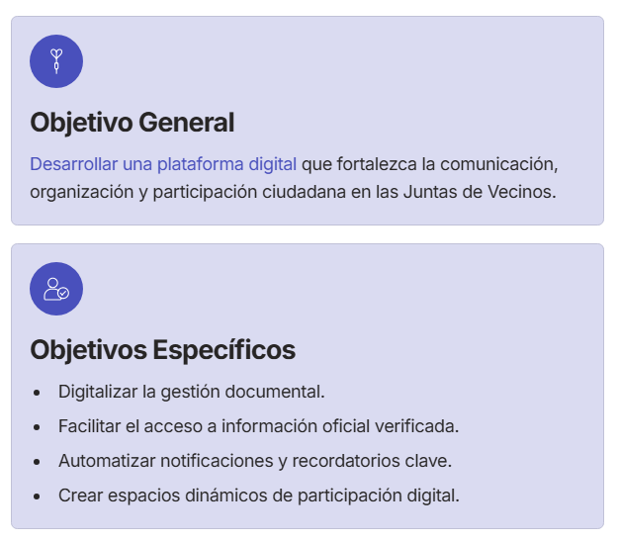
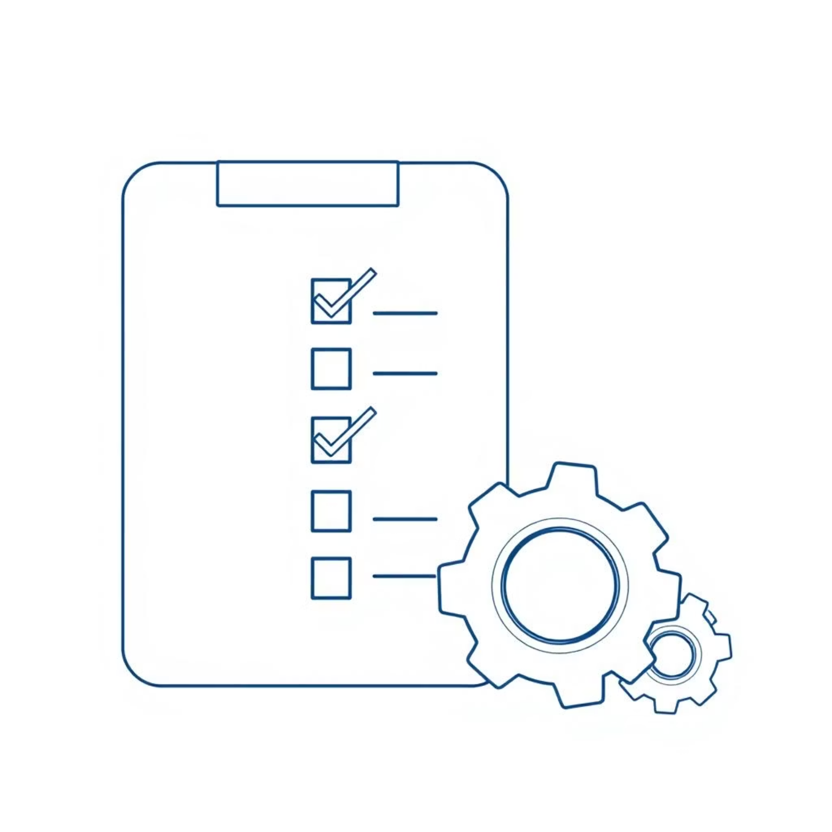
Objetivos Estratégicos del Proyecto

Slide 5




Impacto en la Formación Profesional
Desarrollar una solución de software
Construir modelos de datos
Se aplicó la metodología en cascada y un stack tecnológico
moderno para sistematizar el proceso de desarrollo.
Esto asegura orden, trazabilidad y cumplimiento de los
objetivos de la Junta de Vecinos.
Se diseñó una base de datos en PostgreSQL que soporta entidades como usuarios, proyectos, certificados y notificaciones, garantizando escalabilidad y mantenibilidad en el tiempo.
Pruebas de certificación
Se implementaron pruebas unitarias y de calidad de software (QA)
siguiendo buenas prácticas de la industria para validar funcionalidades
críticas antes de la entrega.
Este proyecto es un reflejo de las competencias clave de nuestro perfil de egreso, uniendo lo técnico con la gestión y la ética profesional.

Slide 6
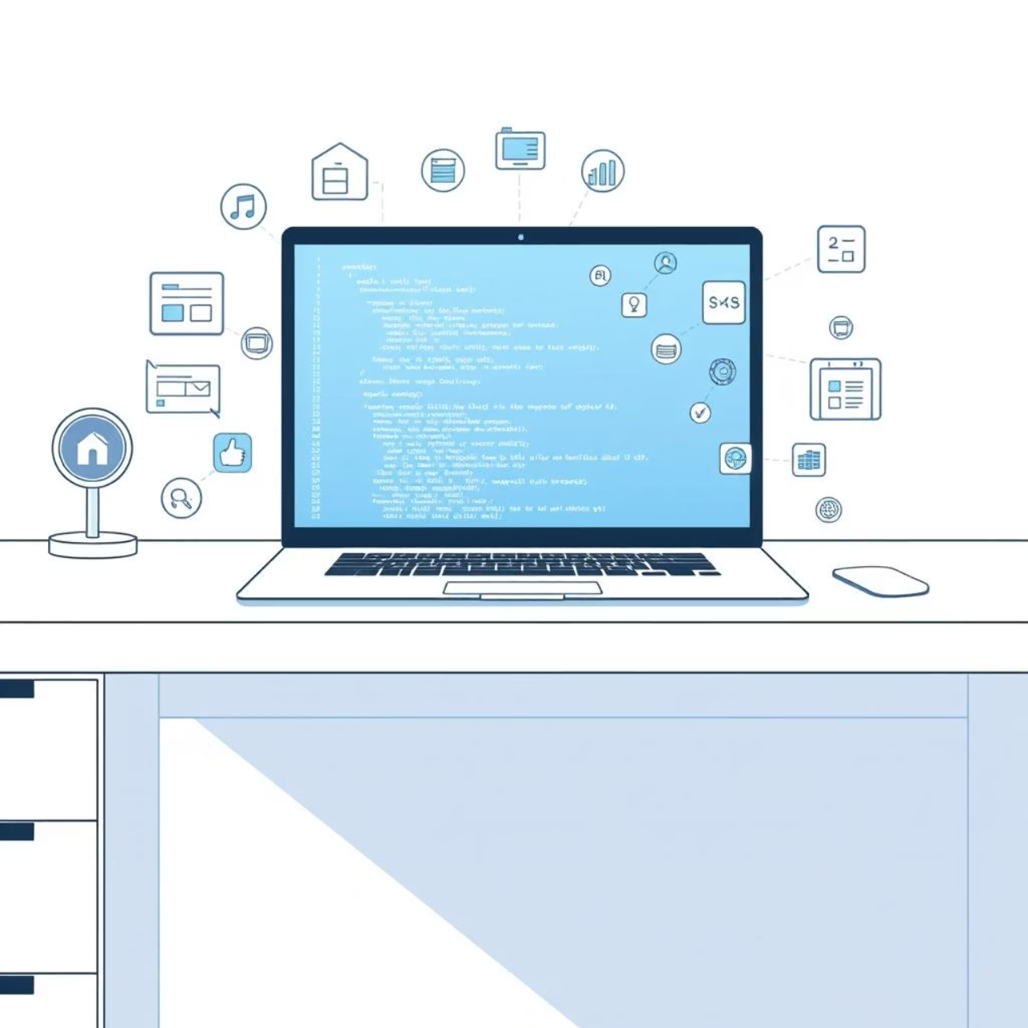
Nuestros Intereses Profesionales
Desarrollo de Software: Creando soluciones robustas y escalables.
Gestión de Proyectos Digitales: Liderando iniciativas desde la concepción hasta la implementación.
Soluciones Tecnológicas para Organizaciones Sociales: Impulsando el cambio positivo en la comunidad.
"Mi Barrio Digital integra desarrollo de software y la creación de herramientas útiles para nuestras comunidades, con verdadero impacto so"

Slide 7
Metodología: Cascada
Seleccione la metodología en cascada porque me permite trabajar de forma ordenada y secuencial, cumpliendo con los tiempos. Cada etapa debe completarse antes de iniciar la siguiente, lo que asegura claridad y control en el desarrollo del proyecto.”
01
02
Levantamiento de Requisitos
Diseño y Arquitectura
Levantamiento de necesidades de la Junta de Vecinos.
Diagramas, arquitectura y modelo de datos.
03
04
Desarrollo
Pruebas y Validación
Desarrollo del sistema (frontend y backend).
Asegurando la funcionalidad y calidad del producto.
05
06
Despliegue
Mantenimiento
Instalación y puesta en marcha.
Ajustes y soporte.

Slide 8

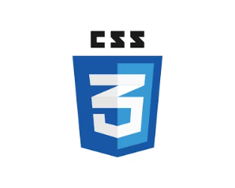




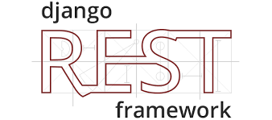
Stack Tecnológico
Las herramientas elegidas garantizan escalabilidad, seguridad y facilidad de despliegue.
Frontend: Django - HTML, CSS, JS
Backend: Django REST framework
Base de Datos: SQLITE 3
Automatización: n8n

Slide 9
Plan de Trabajo Detallado
Nuestro plan sigue las fases de la metodología Cascada, distribuyendo las semanas según los entregables y la carga académica del proyecto. Cada fase se cierra antes de pasar a la siguiente, asegurando claridad y orden en el avance. La duracíón del Proyecto se calcula alrededor de 18 semanas.
Requisitos(Semana 1-2)
Reunión con la Junta de Vecinos para definir necesidades funcionales y no funcionales.
Diseño(Semana 3-4)
Elaboración de diagramas UML (casos de uso, clases, despliegue, componentes) y definición de arquitectura de software y base de datos.
Desarrollo(Semana 5-13)
Desarrollo de la aplicación Django (backend y frontend) e integración con servicios adicionales
Pruebas(Semana 14-15)
Validación exhaustiva de módulos principales, seguido de ajuste de errores y mejoras para asegurar la calidad.
Implementación y cierre(Semana 15-16)
Instalación en servidor y puesta en marcha oficial del sistema “Junta360 Digital".
Mantenimiento(Semana 16 en adelante)
Corrección continua de incidencias, actualizaciones y mejoras evolutivas para la plataforma.

Slide 10

Junta360 Digital: Valor y Futuro
Proyecto Factible y Escalable: Diseñado para crecer con la comunidad.
Aporte de Valor Real: Transformando la gestión vecinal y la participación.
Potencia Competencias: Fortalece habilidades técnicas y sociales clave para el futuro profesional.
Mi Barrio Digital no es solo un proyecto académico; es una propuesta con impacto social y laboral concreto, construyendo comunidades más conectadas y eficientes.

